Slide 1





Niveau
2
Français
Période 1
Semaine 1 - Séance 4
Ecoles Pionnières – Année scolaire 2024-2025
Version en cours d’amélioration.

Slide 2


Pour l’enseignant
Ce support est optimisé pour un visionnage en mode diaporama sur un écran d’ordinateur.

Slide 3
Pour l’enseignant
Orientations générales

Slide 4




Pour l’enseignant
Conventions pour l’usage des supports
Pages réservées à l’enseignant
Explications et consignes à dire aux élèves
Audio enregistré (déclenchement automatique)

Slide 5








Pour l’enseignant
Pictogrammes pour la gestion de la leçon.
Modelage.
Les élèves écoutent.
Questions directes.
L’enseignant désigne des élèves.
Dites-le en arabe.
Les élèves disent le mot en arabe.
Répétition chorale.
Toute la classe participe.
Lecture silencieuse.
Passage au tableau.
Un élève réalise la tâche.
Pratique autonome.
L’enseignant circule entre les rangs.
Observation.
Les élèves observent.

Slide 6



Pour l’enseignant
Matériel technique
PC + PPT
Pointeur
Projection ajustée
Matériel didactique
Ardoise

Slide 7


Pour l’enseignant
Exemples de projections bien ajustées

Slide 8
Pour l’enseignant
Organisation pédagogique

Slide 9
Pour l’enseignant
Organisation pédagogique
L'enseignement du français en 2ème année a pour objectif d'amener les élèves au palier 4 en lecture pour être capables de lire des mots avec des graphèmes complexes, ainsi qu'au niveau A1 à l’oral et à l’écrit, en compréhension et en production.
L’année scolaire est structurée en 5 périodes de 6 semaines. Les 5 premières semaines de chaque période sont dédiées à l’étude d’un thème, tandis que la sixième semaine est consacrée au rebrassage et à l’évaluation des compétences acquises.
La première période est réservée au rebrassage des apprentissages des années précédentes, selon une approche spiralaire, afin de consolider les bases requises pour les périodes suivantes.
Lors de cette première période, chaque séance suit une organisation commune autour de quatre activités clés : vocabulaire, outils de langue, lecture et écriture.
Période 1 : Rebrassage spiralaire
Période 2 : Ma classe
Période 3 : Ma famille et ma maison
Période 4 : Mon corps et mon alimentation
Période 5 : Ma journée

Slide 10
Programme de la semaine

Slide 11
Pour l’enseignant
Contenus de la semaine 1
Séance 1
Séance 4
Comment tu t’appelles?
Je suis / Tu es
C’est qui ?
Ma / Ta Mon / Ton
Séance 2
Séance 5
Tu as quel âge ?
J’ai / Tu as
Est-ce que tu as une gomme ?
Oui / Non J’ai / Je n’ai pas
Séance 3
Séance 6
Tu es en quelle classe ?
Moi / Toi / Lui
Révision de la semaine

Slide 12
Pour l’enseignant
Séance 4
1. Vocabulaire :
melon – cerise - éléphant - renard - homme - femme - écouter - téléphone.
2. Outils de langue :
C’est qui ?
Ma/mon – Ta/ton
3. Lecture
Mots simples – Mots outils - Phrases simples.
4. Écriture
Copie et dictée de mots simples.

Slide 13

1. Vocabulaire | 2. Outils de langue | 3. Lecture 4. Ecriture
Bonjour les enfants. Nous allons commencer une nouvelle leçon de français.

Slide 14
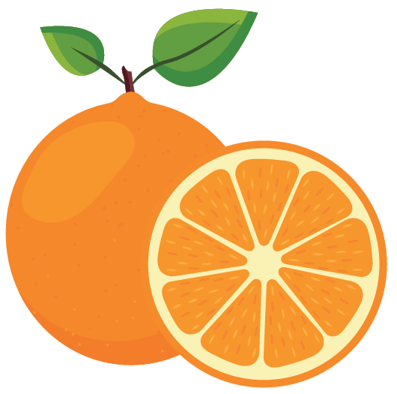
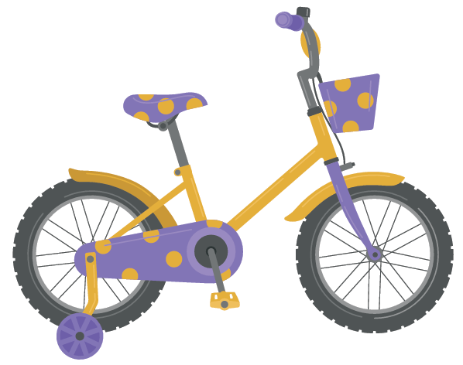

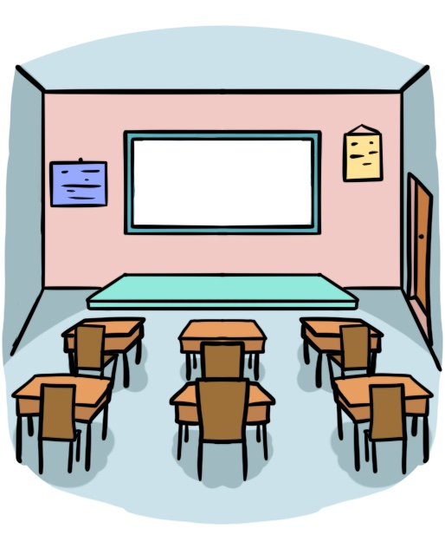
1. Vocabulaire | 2. Outils de langue | 3. Lecture 4. Ecriture
Nous avons vu ces mots durant la séance précédente.
Répétons ensemble
une orange
un vélo
le chocolat
une classe

Slide 15
1. Vocabulaire | 2. Outils de langue | 3. Lecture 4. Ecriture
Qui veut passer au tableau pour dire les mots ?

Slide 16

1. Vocabulaire | 2. Outils de langue | 3. Lecture 4. Ecriture
Soyez attentifs ! On va apprendre de nouveaux mots en français.

Slide 17

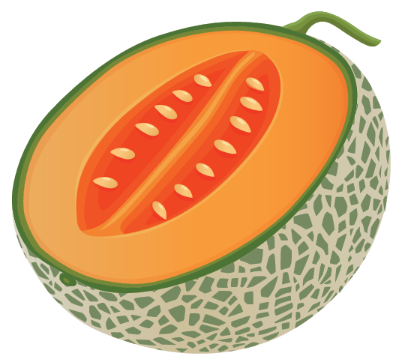
1. Vocabulaire | 2. Outils de langue | 3. Lecture 4. Ecriture
C’est quoi ? Dites le mot en arabe.

Slide 18

1. Vocabulaire | 2. Outils de langue | 3. Lecture 4. Ecriture
Un melon.
Qui veut répéter?
un melon

Slide 19

1. Vocabulaire | 2. Outils de langue | 3. Lecture 4. Ecriture
C’est quoi ? Dites le mot en arabe.

Slide 20
1. Vocabulaire | 2. Outils de langue | 3. Lecture 4. Ecriture
des cerises.
Qui veut répéter?
des cerises

Slide 21


1. Vocabulaire | 2. Outils de langue | 3. Lecture 4. Ecriture
C’est quoi ? Dites le mot en arabe.

Slide 22
1. Vocabulaire | 2. Outils de langue | 3. Lecture 4. Ecriture
Un éléphant.
Qui veut répéter?
un éléphant

Slide 23
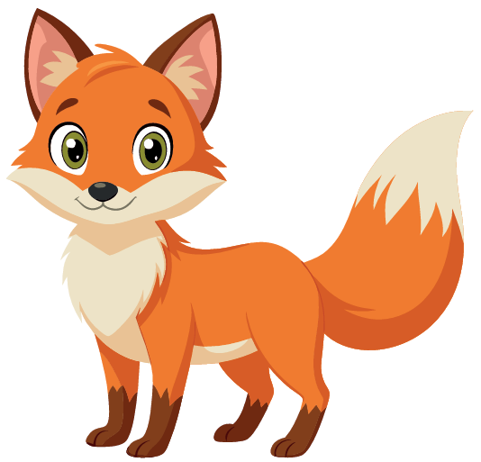
1. Vocabulaire | 2. Outils de langue | 3. Lecture 4. Ecriture
C’est quoi ? Dites le mot en arabe.

Slide 24
1. Vocabulaire | 2. Outils de langue | 3. Lecture 4. Ecriture
Un renard.
Qui veut répéter?
un renard

Slide 25

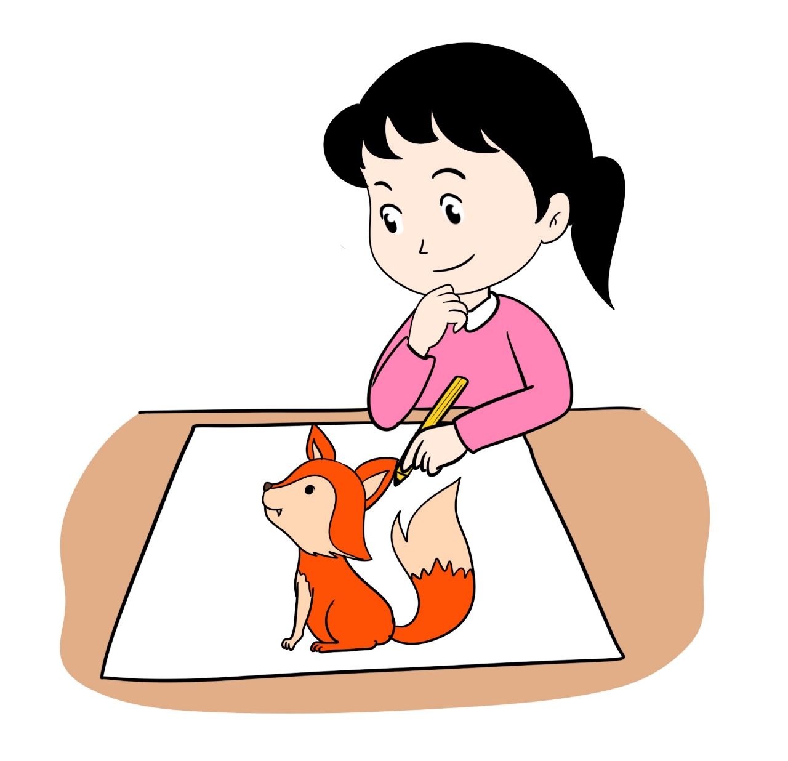
1. Vocabulaire | 2. Outils de langue | 3. Lecture 4. Ecriture
La fille dessine un renard.
Qui veut répéter?
La fille dessine un renard.

Slide 26
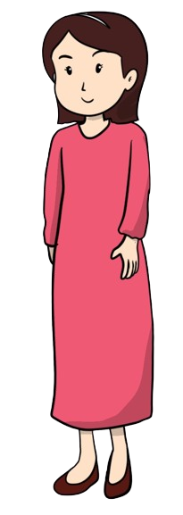
1. Vocabulaire | 2. Outils de langue | 3. Lecture 4. Ecriture
C’est qui ? Dites le mot en arabe.

Slide 27
1. Vocabulaire | 2. Outils de langue | 3. Lecture 4. Ecriture
une femme.
Qui veut répéter?
une femme

Slide 28
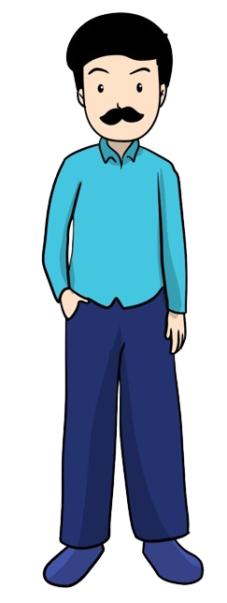
1. Vocabulaire | 2. Outils de langue | 3. Lecture 4. Ecriture
C’est qui ? Dites le mot en arabe.

Slide 29

1. Vocabulaire | 2. Outils de langue | 3. Lecture 4. Ecriture
Un homme.
Qui veut répéter?
un homme

Slide 30
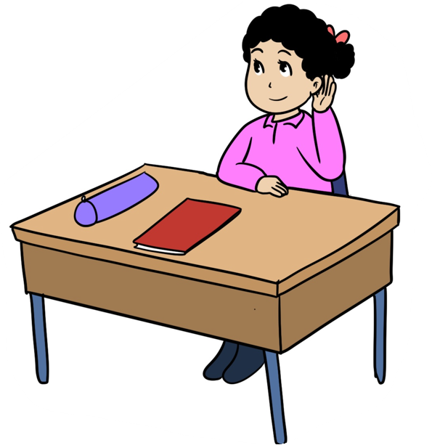
1. Vocabulaire | 2. Outils de langue | 3. Lecture 4. Ecriture
Que fait la fille ? Dites le mot en arabe

Slide 31
1. Vocabulaire | 2. Outils de langue | 3. Lecture 4. Ecriture
La fille écoute. Écouter.
Qui veut répéter?
écouter

Slide 32
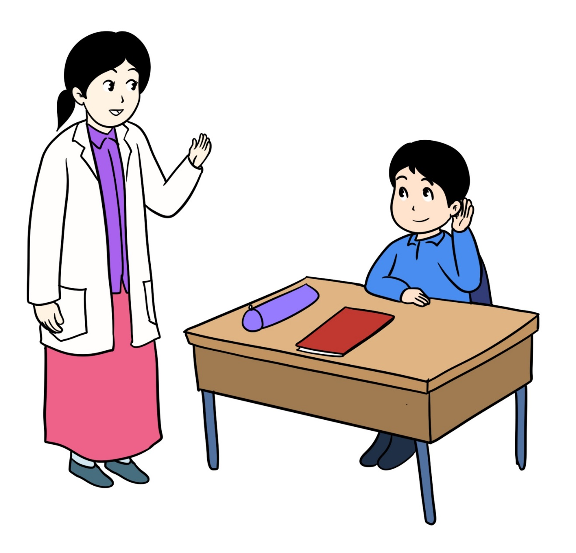
1. Vocabulaire | 2. Outils de langue | 3. Lecture 4. Ecriture
L'élève écoute la leçon.
Qui veut répéter ?
L'élève écoute la leçon.

Slide 33
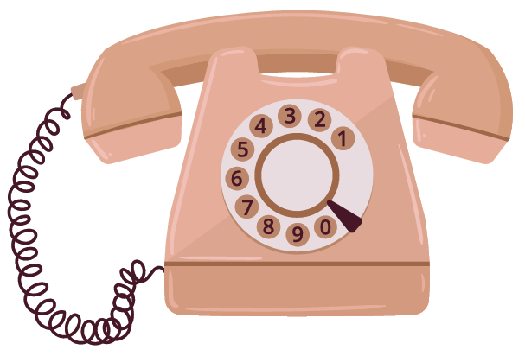
1. Vocabulaire | 2. Outils de langue | 3. Lecture 4. Ecriture
C’est quoi ? Dites le mot en arabe.

Slide 34
1. Vocabulaire | 2. Outils de langue | 3. Lecture 4. Ecriture
Un téléphone.
Qui veut répéter?
un téléphone

Slide 35
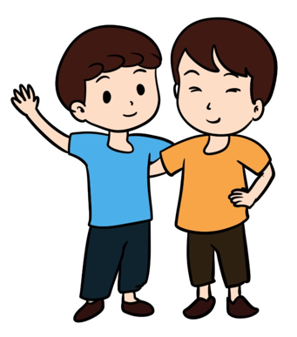
1. Vocabulaire | 2. Outils de langue | 3. Lecture 4. Ecriture
C’est qui ? Dites le mot en arabe.

Slide 36
1. Vocabulaire | 2. Outils de langue | 3. Lecture 4. Ecriture
Des amis.
Qui veut répéter?
des amis

Slide 37
1. Vocabulaire | 2. Outils de langue | 3. Lecture 4. Ecriture
Répétons ensemble les mots.

Slide 38
1. Vocabulaire | 2. Outils de langue | 3. Lecture 4. Ecriture
Qui veut passer au tableau pour dire les mots ?

Slide 39
1. Vocabulaire | 2. Outils de langue | 3. Lecture 4. Ecriture
Qui veut passer au tableau pour dire les mots ?

Slide 40

1. Vocabulaire | 2. Outils de langue | 3. Lecture 4. Ecriture
Qui veut passer au tableau pour dire des phrases ?

Slide 41
Pour l’enseignant
Séance 4
1. Vocabulaire :
melon – cerise - éléphant - renard - homme - femme - écouter - téléphone.
2. Outils de langue :
C’est qui ?
Ma/mon – Ta/ton
3. Lecture
Mots simples – Mots outils - Phrases simples.
4. Écriture
Copie et dictée de mots simples.

Slide 42


1. Vocabulaire | 2. Outils de langue | 3. Lecture 4. Ecriture
C’est Karim et Rita.

Slide 43

1. Vocabulaire | 2. Outils de langue | 3. Lecture 4. Ecriture
Rita dit « c’est qui ?».
Qui veut répéter ?
c’est qui ?

Slide 44
1. Vocabulaire | 2. Outils de langue | 3. Lecture 4. Ecriture
Que signifie « c’est qui ? » en arabe ?
c’est qui ?

Slide 45

1. Vocabulaire | 2. Outils de langue | 3. Lecture 4. Ecriture
Karim dit : « C’est ma maitresse.».
Qui veut répéter ?
C’est ma maitresse.

Slide 46
1. Vocabulaire | 2. Outils de langue | 3. Lecture 4. Ecriture
Que signifie : « C’est ma maitresse.» en arabe ?
C’est ma maitresse.

Slide 47

1. Vocabulaire | 2. Outils de langue | 3. Lecture 4. Ecriture
Rita dit : « C’est ta maitresse.».
Qui veut répéter en faisant le geste ?
C’est ta maitresse.

Slide 48
1. Vocabulaire | 2. Outils de langue | 3. Lecture 4. Ecriture
Que signifie : « C’est ta maitresse.» en arabe ?
C’est ta maitresse.

Slide 49
1. Vocabulaire | 2. Outils de langue | 3. Lecture 4. Ecriture
Karim dit « c’est qui ?».
Qui veut répéter ?
c’est qui ?

Slide 50

1. Vocabulaire | 2. Outils de langue | 3. Lecture 4. Ecriture
Rita dit : « C’est mon maitre.».
Qui veut répéter ?
C’est mon maitre.

Slide 51
1. Vocabulaire | 2. Outils de langue | 3. Lecture 4. Ecriture
Karim dit : « C’est ton maitre.».
Qui veut répéter en faisant le geste ?
C’est ton maitre.

Slide 52
1. Vocabulaire | 2. Outils de langue | 3. Lecture 4. Ecriture
Que signifie : « C’est ton maitre.» en arabe ?
C’est ton maitre.

Slide 53
1. Vocabulaire | 2. Outils de langue | 3. Lecture 4. Ecriture
Rita dit « c’est qui ton ami ?».
Qui veut répéter ?
C’est qui ton ami?

Slide 54
1. Vocabulaire | 2. Outils de langue | 3. Lecture 4. Ecriture
Que signifie « c’est qui ton ami ?» en arabe ?
C’est qui ton ami?

Slide 55
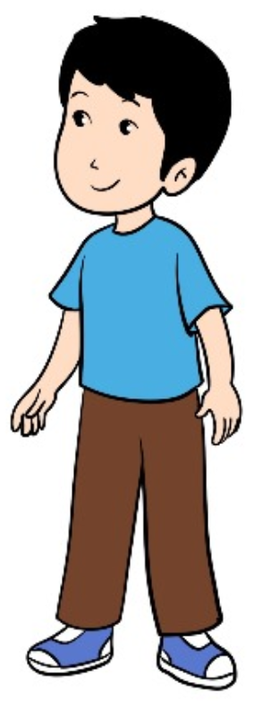
1. Vocabulaire | 2. Outils de langue | 3. Lecture 4. Ecriture
Karim dit : « Mon ami, c’est Imad.».
Qui veut répéter ?
Mon ami, c’est Imad.

Slide 56
1. Vocabulaire | 2. Outils de langue | 3. Lecture 4. Ecriture
Que signifie : « Mon ami, c’est Imad.» en arabe ?
Mon ami, c’est Imad.

Slide 57
1. Vocabulaire | 2. Outils de langue | 3. Lecture 4. Ecriture
Que signifie : « Mon ami, c’est Imad.» en arabe ?
Mon ami, c’est Imad.

Slide 58
1. Vocabulaire | 2. Outils de langue | 3. Lecture 4. Ecriture
Rita dit : « Ton ami, c’est Imad.».
Qui veut répéter en faisant le geste ?
Ton ami c’est Imad.

Slide 59
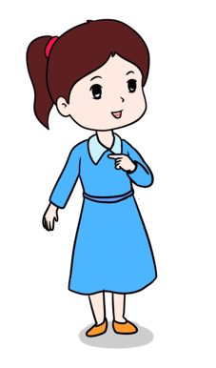
1. Vocabulaire | 2. Outils de langue | 3. Lecture 4. Ecriture
A retenir ! Ma maitresse /Mon maitre – Ta maitresse /Ton maître.
Répétez en faisant le geste.
ma maitresse
mon maître
ta maitresse
ton maître

Slide 60
1. Vocabulaire | 2. Outils de langue | 3. Lecture 4. Ecriture
Que dit Rita ? Réfléchissez quelques secondes.
Qui veut répondre ?

Slide 61
1. Vocabulaire | 2. Outils de langue | 3. Lecture 4. Ecriture
Que dit Rita ? Réfléchissez quelques secondes.
Qui veut répondre ?

Slide 62
1. Vocabulaire | 2. Outils de langue | 3. Lecture 4. Ecriture
Que dit Rita ? Réfléchissez quelques secondes.
Qui veut répondre ?

Slide 63


1. Vocabulaire | 2. Outils de langue | 3. Lecture 4. Ecriture
Que dit Imad ? Réfléchissez quelques secondes.
Qui veut répondre ?

Slide 64

1. Vocabulaire | 2. Outils de langue | 3. Lecture 4. Ecriture
Que dit Imad ? Réfléchissez quelques secondes.
Qui veut répondre ?

Slide 65
1. Vocabulaire | 2. Outils de langue | 3. Lecture 4. Ecriture
Que dit Rita ? Réfléchissez quelques secondes.
Qui veut répondre ?

Slide 66
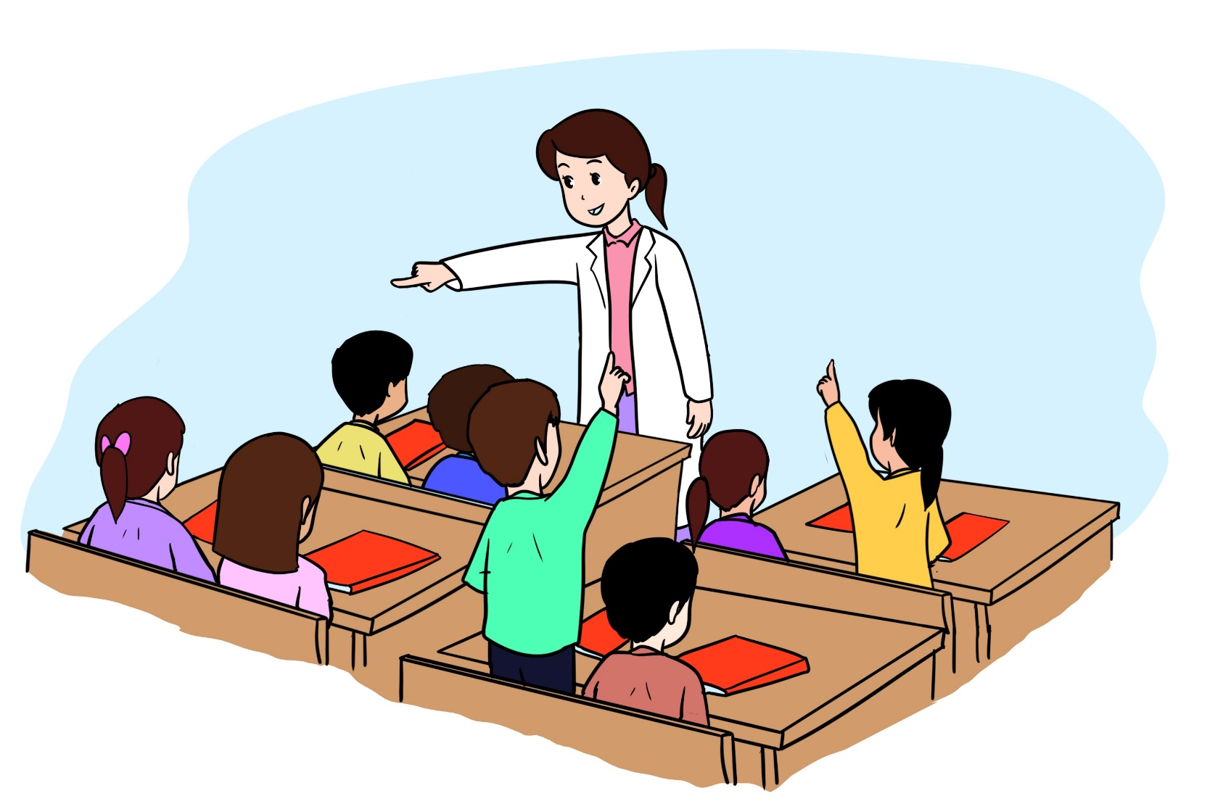
1. Vocabulaire | 2. Outils de langue | 3. Lecture 4. Ecriture
Maintenant, je vais vous demander : C’est qui ton ami ?
Répondez par : « Mon ami, c’est (prénom) ».
C’est qui ton ami (e) ?

Slide 67
Pour l’enseignant
Séance 4
1. Vocabulaire :
melon – cerise - éléphant - renard - homme - femme - écouter - téléphone.
2. Outils de langue :
C’est qui ?
Ma/mon – Ta/ton
3. Lecture
Mots simples – Mots outils - Phrases simples.
4. Écriture
Copie et dictée de mots simples.

Slide 68
1. Vocabulaire | 2. Outils de langue | 3. Lecture 4. Ecriture
Je vais vous rappeler comment lire des mots. Écoutez comment je fais. l/e le v/é vé levé.
levé

Slide 69
1. Vocabulaire | 2. Outils de langue | 3. Lecture 4. Ecriture
Qui veut lire le mot?
écouté

Slide 70
1. Vocabulaire | 2. Outils de langue | 3. Lecture 4. Ecriture
« Petit ». Je ne prononce pas la lettre en gris.
petit

Slide 71
1. Vocabulaire | 2. Outils de langue | 3. Lecture 4. Ecriture
Qui veut lire ?
école

Slide 72
1. Vocabulaire | 2. Outils de langue | 3. Lecture 4. Ecriture
Qui veut lire ?
renard

Slide 73

1. Vocabulaire | 2. Outils de langue | 3. Lecture 4. Ecriture
Lisez silencieusement les mots suivants.
levé écouté petit
renard école

Slide 74
1. Vocabulaire | 2. Outils de langue | 3. Lecture 4. Ecriture
Qui veut passer au tableau pour lire ?
vélo levé écouté
petit école

Slide 75
1. Vocabulaire | 2. Outils de langue | 3. Lecture 4. Ecriture
Je vais lire les mots. Écoutez attentivement.
mon est a des

Slide 76
1. Vocabulaire | 2. Outils de langue | 3. Lecture 4. Ecriture
Qui veut passer au tableau pour lire ?
mon est a des

Slide 77
1. Vocabulaire | 2. Outils de langue | 3. Lecture 4. Ecriture
Lisons ensemble.
mon est a des

Slide 78
1. Vocabulaire | 2. Outils de langue | 3. Lecture 4. Ecriture
Lisez la phrase silencieusement.
Mon école est petite.

Slide 79
1. Vocabulaire | 2. Outils de langue | 3. Lecture 4. Ecriture
Mon école est petite.
Mon école est petite.

Slide 80
1. Vocabulaire | 2. Outils de langue | 3. Lecture 4. Ecriture
Lisez la phrase silencieusement.
Réda a acheté des bananes.

Slide 81
1. Vocabulaire | 2. Outils de langue | 3. Lecture 4. Ecriture
Réda a acheté des bananes.
Réda a acheté des bananes.

Slide 82
1. Vocabulaire | 2. Outils de langue | 3. Lecture 4. Ecriture
Qui veut passer au tableau pour lire les phrases ?
Mon école est petite.
Réda a acheté des bananes.

Slide 83
Pour l’enseignant
Séance 4
1. Vocabulaire :
melon – cerise - éléphant - renard - homme - femme - écouter - téléphone.
2. Outils de langue :
C’est qui ?
Ma/mon – Ta/ton
3. Lecture
Mots simples – Mots outils - Phrases simples.
4. Écriture
Copie et dictée de mots simples.

Slide 84
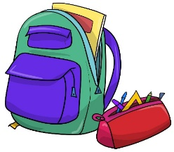
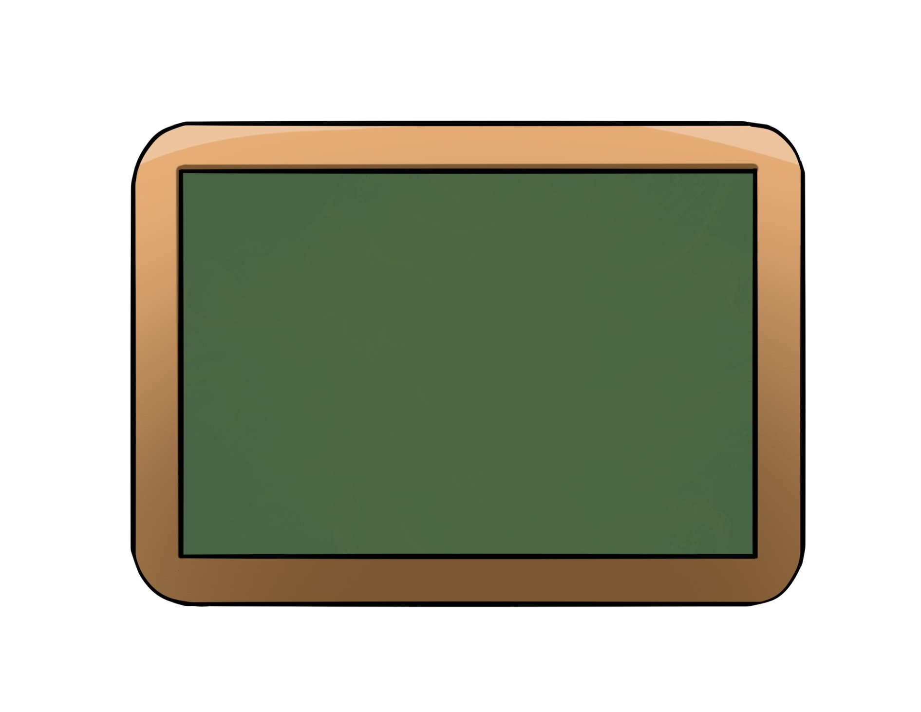
1. Vocabulaire | 2. Outils de langue | 3. Lecture 4. Ecriture
Prenez vos ardoises.

Slide 85

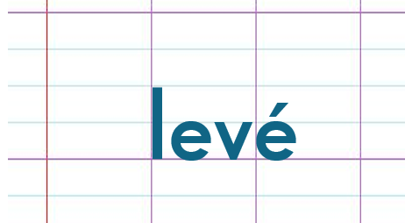
1. Vocabulaire | 2. Outils de langue | 3. Lecture 4. Ecriture
Regardez comment j’écris « levé » au tableau.

Slide 86

1. Vocabulaire | 2. Outils de langue | 3. Lecture 4. Ecriture
Copiez « levé » sur vos ardoises.

Slide 87

1. Vocabulaire | 2. Outils de langue | 3. Lecture 4. Ecriture
Levez les ardoises.

Slide 88
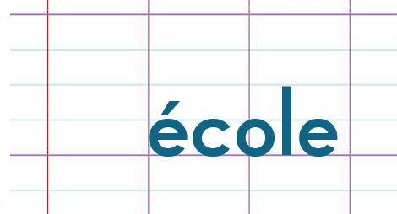
1. Vocabulaire | 2. Outils de langue | 3. Lecture 4. Ecriture
Regardez comment j’écris « école » au tableau.

Slide 89
1. Vocabulaire | 2. Outils de langue | 3. Lecture 4. Ecriture
Copiez « école » sur vos ardoises.

Slide 90
1. Vocabulaire | 2. Outils de langue | 3. Lecture 4. Ecriture
Levez les ardoises.

Slide 91
1. Vocabulaire | 2. Outils de langue | 3. Lecture 4. Ecriture
On va faire une dictée. Écrivez le mot « vélo ». Je répète « vélo ».

Slide 92
1. Vocabulaire | 2. Outils de langue | 3. Lecture 4. Ecriture
Levez les ardoises.

Slide 93
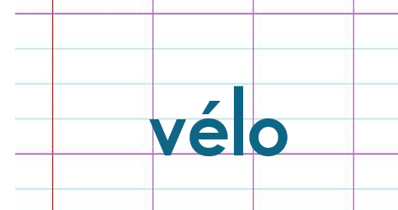
1. Vocabulaire | 2. Outils de langue | 3. Lecture 4. Ecriture
Corrigez. vélo.

Slide 94
1. Vocabulaire | 2. Outils de langue | 3. Lecture 4. Ecriture
Écrivez le mot « petit ». Je répète « petit ».

Slide 95
1. Vocabulaire | 2. Outils de langue | 3. Lecture 4. Ecriture
Levez les ardoises.

Slide 96
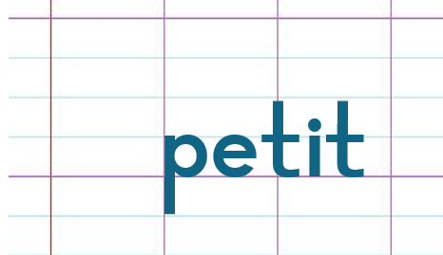
1. Vocabulaire | 2. Outils de langue | 3. Lecture 4. Ecriture
Corrigez. Petit.

Slide 97
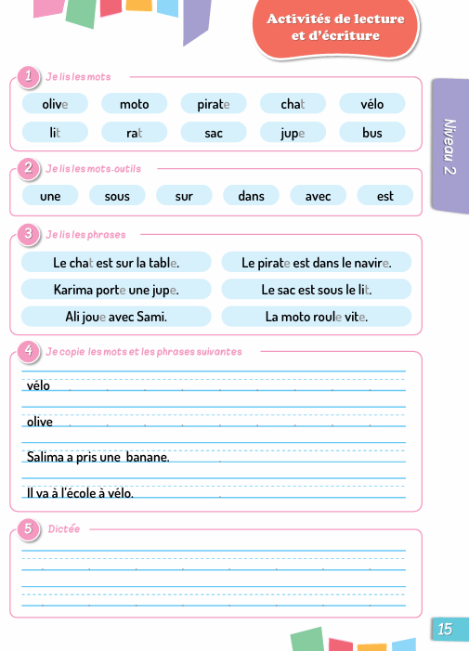
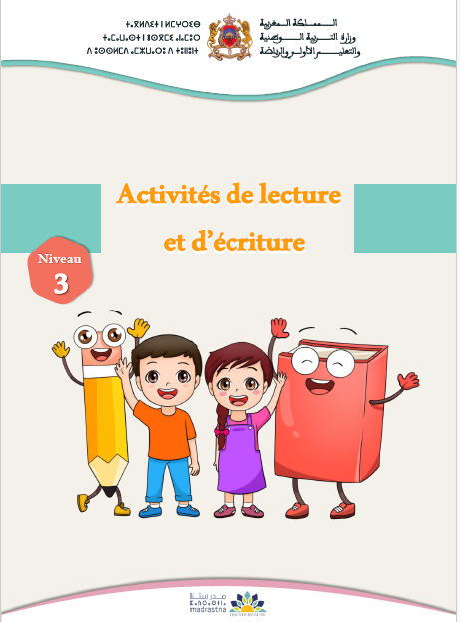
La leçon est terminée !
À la maison, faites les exercices de lecture et d’écriture de la page 15.
2

Slide 98
Au revoir !

